Slide 1
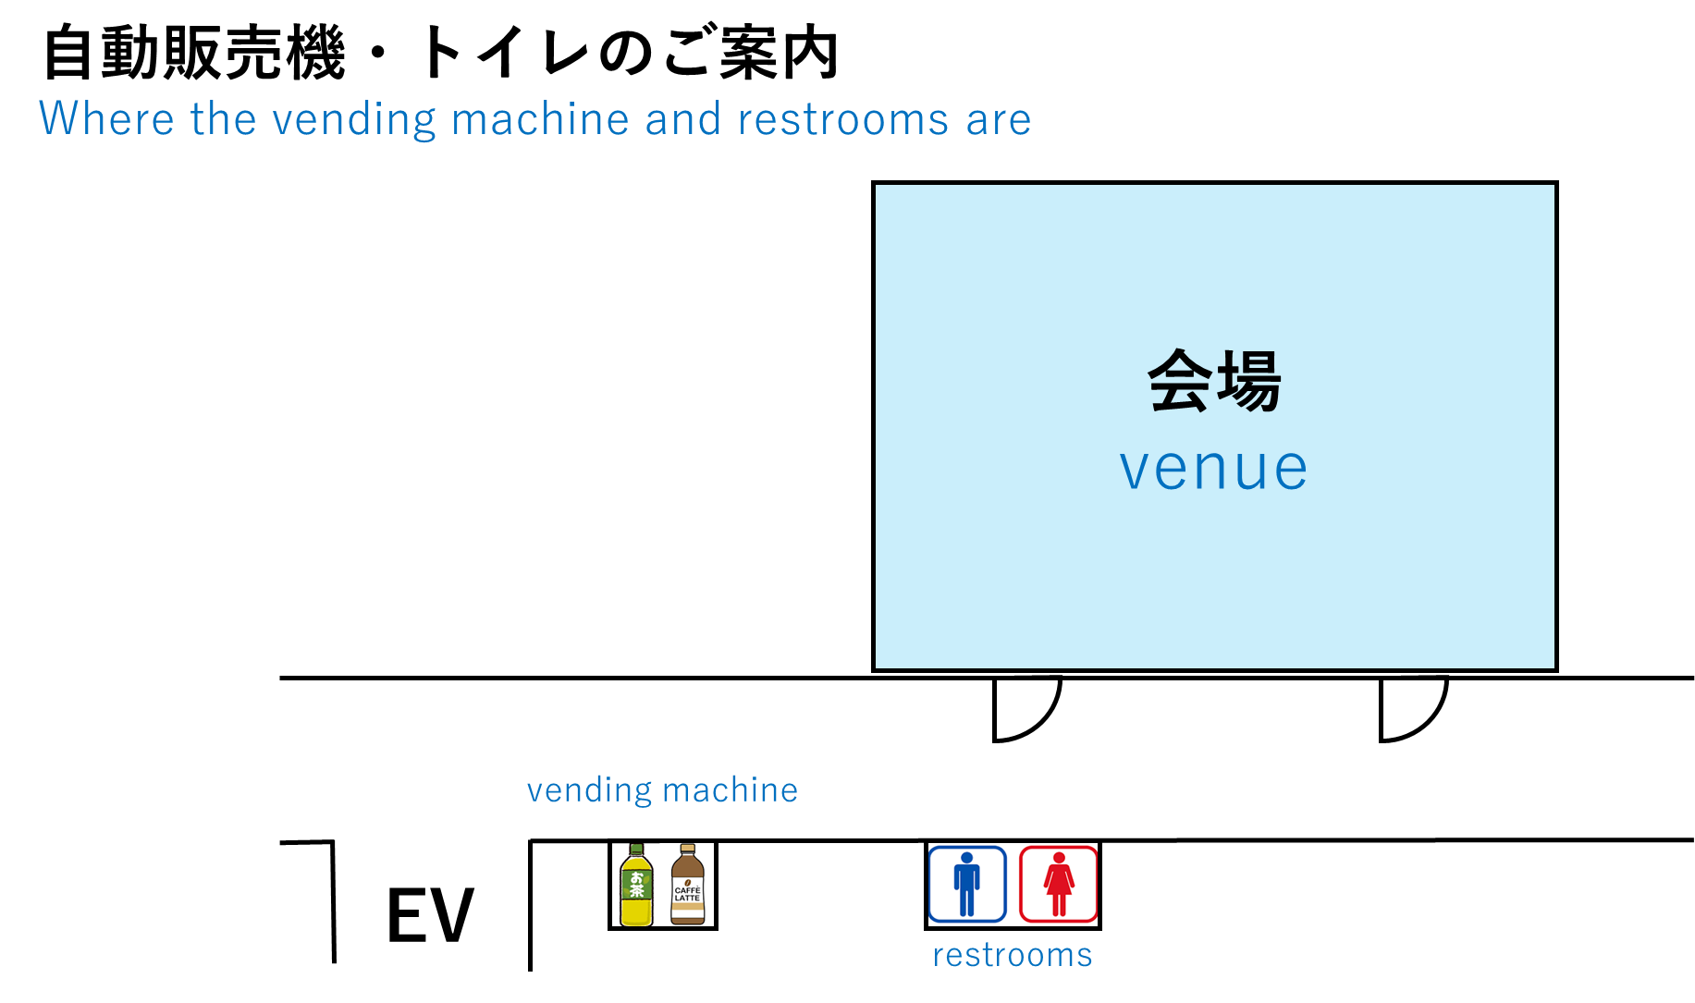
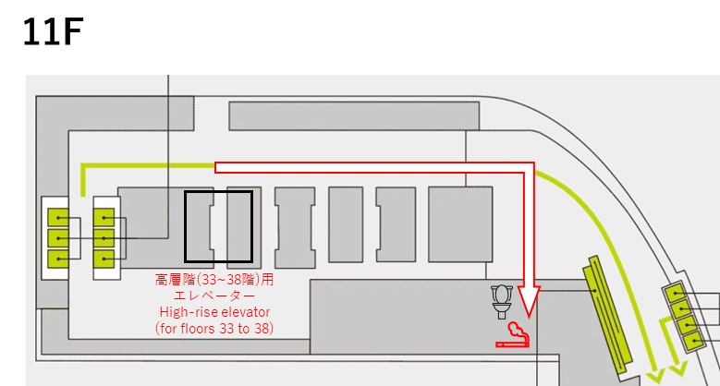
会場案内
※喫煙スペースは11階にございます
The smoking room is on the 11th floor.
34F
出典：アクセス＆搬入出案内｜梅田サウスホール (umedasouth-hall.com)

Slide 2
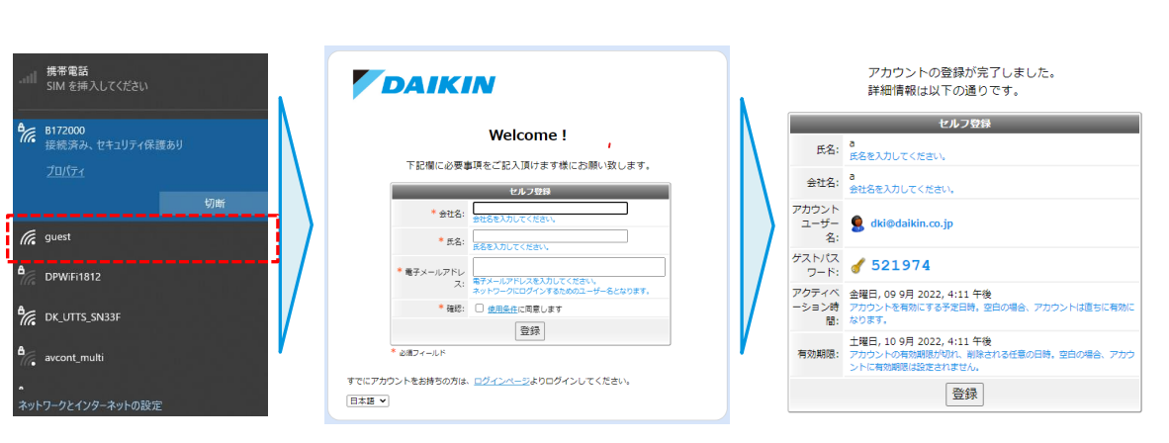
ゲストWi-fi接続方法 How to connect Guest Wi-fi
・"guest"を選択後、「会社名」「お名前」「メールアドレス」を入力してください。
After selecting "guest", please enter your "company name", "name", and "email address".
・有効期限は１日です
It's valid for one day.

Slide 3
懇親会のご案内
日程 10/17(木) 18:00~
店名 SORAIRO (35F 食堂)
ビュッフェ形式
参加費 ￥4,000 （現金）
その他
・17:30全体会合終了後、会場までエレベーターで移動します
・受付時に、参加費の事前集金にご協力お願いします

Slide 4
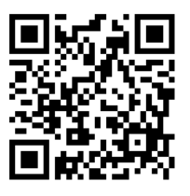
リアルタイムアンケート
https://forms.gle/PFe1WW8YCVuxA2WaA

Slide 5
OpenChain Japan Community Day vol.32
アジェンダ

Slide 6
Anti-Trust Policy Notice
Linux Foundation meetings involve participation by industry competitors, and it is the intention of the Linux Foundation to conduct all of its activities in accordance with applicable antitrust and competition laws. It is therefore extremely important that attendees adhere to meeting agendas, and be aware of, and not participate in, any activities that are prohibited under applicable US state, federal or foreign antitrust and competition laws.
Examples of types of actions that are prohibited at Linux Foundation meetings and in connection with Linux Foundation activities are described in the Linux Foundation Antitrust Policy available at http://www.linuxfoundation.org/antitrust-policy. If you have questions about these matters, please contact your company counsel, or if you are a member of the Linux Foundation, feel free to contact Andrew Updegrove of the firm of Gesmer Updegrove LLP, which provides legal counsel to the Linux Foundation.

Slide 7
【参考】独占禁止法順守ポリシー (Antitrust Policy)
Linux Foundation (以下LFと略す) の会議は、産業界で競合関係にある企業同士の参加が不可欠です。LFは、すべての活動を、適用されるべきすべての独占禁止法/競争法に則って運営します。従って、会議の出席者は、アジェンダに沿って会議を進め、国内外の独占禁止法/競争法の下で禁止されているいかなる活動にも参加しないよう、注意を払うことが非常に重要です。
LFの会議において、またLFの活動に関連して、禁止されている行動の例は、https://www.linuxfoundation.jp/antitrust-policy/ から入手できるLF独占禁止法順守ポリシーに記載されています。これらの事項について質問がある場合は、あなたの会社の法律顧問に問い合わせるか、もしあなたがLFのメンバーであるならば、LFの法律顧問である Gesmer Updegrove LLP の Andrew Updegrove にお問い合わせください。

Slide 8
守秘義務
本イベントにおいて守秘義務はありません
秘密事項は持ち込まないように注意して下さい
本イベントの後半部分には、チャタムハウスルールが適用されます。また、サブグループの中にはチャタムハウスルールを設けているグループがあり ます。その場合、得られた情報は自由に利用してよいですが、誰が 言ったかは口外しないように注意してください。

Slide 9
保証及び責任
公開した成果物や、会議での発言について、内容の正誤を含め、一切の 保証はありません。また、作成者や発言者は、一切の責任を負いません。
ツール（GitHubやSlack等）について、セキュリティ等の保証はなく、情報 漏洩が発生したとしても、運営者やOpenChain Japan WGのメンバーは一切の責任を負いません。

Slide 10
写真撮影および広報目的での使用の許可ご確認
OpenChain JapanWGでの活動の状況を公開することで、
OpenChain本体への刺激になり、日本のプレゼンスが向上する。
他国のOpenChain活動の刺激になり、OpenChain全体が盛り上がる。
といった効果が期待できます。
また、参加者の皆様の社内に展開することで、自社内の活動を進めやすくなるといった効果が期待できます。
上記の効果を得るために、本会合の様子の写真撮影、公開することに対して 許可を頂きたく存じます。
写真撮影の禁止、および、公開の禁止を希望される場合は、お知らせください。 写り込みが無いようにします。

Slide 11
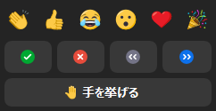
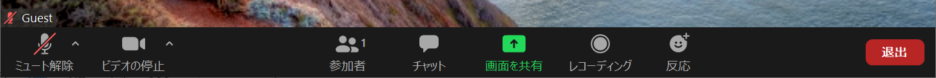
オンライン会合の注意事項 (Note)
どなたでも参加可能です
発表に対して質問がある場合は、Zoomのチャット欄に質問を書いて下さい
質問以外のコメントや感想（いいねでもOK）もチャット欄に書いて下さい
発言はホストの許可制とします（通常はミュートをお願いします）
画面共有はホストのみとします
お絵描きツールは停止しています
不適切な発言をされるなど妨害行為に対しては、注意を行い、注意に従っていただけないと判断した場合、ホストが強制的に待機室に戻します
会合は録画して、後日配信を予定しています
いいね！はこちら
「はい」「いいえ」はこちら
チャットパネルを表示
発言を求める場合は
ここをクリック
リアクション時はこちらをクリック

Slide 12
Note
Anyone can participate in the meeting.
If you have a question, please write it via Zoom chat.
You can also write your comments via Zoom chat.
Only the host controls muting of participants.
Only the host and co-hosts can share the screen.
Drawing tool is not allowed in the meeting.
When a participant is doing inappropriate behaviors, the host asks to stop. If the participant does not stop such behaviors, the host may force the participant back to waiting room.
The meeting is planned to be recorded and distributed.

Slide 13
タイムテーブル【第一部】Zoom配信あり
# | 時刻 | 内容 |  | 担当者
1 | 13:30 | オープニング
 |  | 事務連絡 | (5分) | ダイキン工業株式会社 土江さん
 |  | 【ホスト企業よりご挨拶】 ダイキン工業株式会社 | (10分) | ダイキン工業株式会社 テクノロジー・イノベーションセンター 副センター長（IoT・AI担当) 都島 良久さま
 |  | Community Day 開催にあたってのご案内 | (10分) | OpenChain Japan Planning 渡邊さん
 |  | キーノート | (15分) | OpenChain Shane Coughlanさん
 |  | ダイキン工業におけるOSS活用の取組み | (30分) | ダイキン工業株式会社 土江さん
2 | 14:40 | メインセッション① - OpenChainについて理解を深める -
 |  | OpenChain / OpenChain Japan WGの活動について | (30分) | ソニーグループ株式会社 島さん
 |  | 【事例発表】 本田技研工業株式会社におけるOpenChain認証取得 | (30分) | 本田技研工業株式会社 Executive Chief Engineer 坪内 一雄さま Chief Engineer 日下部さん
- | 15:40 | 第一部クロージング
Notes:
13:30-13:35 事務連絡
13:35-13:45 ホスト企業ご挨拶
13:45-13:55 ご案内(Code of Conduct策定の件)
13:55-14:10 Shaneのキーノート
14:10-14:40 土江さんご発表
14:40-15:10 OpenChainについて
15:10-15:40 ホンダさん事例発表
15:40- 中締め

Slide 14
タイムテーブル【第二部】Zoom配信なし
# | 時刻 | 内容 |  | 担当者
 | 15:45 | 休憩＆ネットワーキングタイム
3 | 16:10 | メインセッション② - 業界最新動向の共有 -
 |  | SBOM動向 | (20分) | 株式会社東芝 忍頂寺さん ソニーグループ株式会社 小保田さん
 |  | 有識者によるパネルディスカッション 会場からのQ&A | (35分) | ルネサスエレクトロニクス株式会社 伊藤さん 本田技研工業株式会社 日下部さん ソニーグループ株式会社 小保田さん 株式会社日立ソリューションズ 渡邊さん 株式会社東芝 忍頂寺さん(モデレーター)
4 | 17:15 | クロージング
Notes:
13:30-13:35 事務連絡
13:35-13:45 ホスト企業ご挨拶
13:45-13:55 ご案内(Code of Conduct策定の件)
13:55-14:10 Shaneのキーノート
14:10-14:40 土江さんご発表
14:40-15:10 OpenChainについて
15:10-15:40 ホンダさん事例発表
15:40- 中締め

Slide 15
OpenChain Japan Community Day vol.32
開催にあたってのご案内

Slide 16
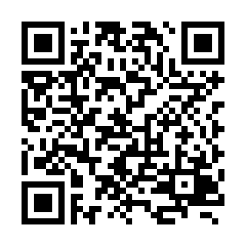
Code of Conduct
The Linux Foundation and its project communities are dedicated to providing a harassment-free experience for participants at all of our events, whether they are held in person or virtually. Linux Foundation events are working conferences intended for professional networking and collaboration within the open source community. They exist to encourage the open exchange of ideas and expression and require an environment that recognizes the inherent worth of every person and group. While at Linux Foundation events or related ancillary or social events, any participants, including members, speakers, attendees, volunteers, sponsors, exhibitors, booth staff and anyone else, must not engage in harassment in any form.
This Code of Conduct may be revised at any time by The Linux Foundation and the terms are non-negotiable. Your registration for or attendance at any Linux Foundation event, whether it’s held in person or virtually, indicates your agreement to abide by this policy and its terms.
https://events.linuxfoundation.org/about/code-of-conduct/

Slide 17
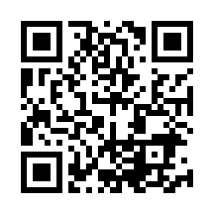
【参考】行動規範 (Code of Conduct)
The Linux Foundation とその傘下のプロジェクトは、わたしたちのすべてのイベントにおいて、参加者が人権侵害や差別を受けることのないよう努力しています。The Linux Foundation (および LF プロジェクト) のイベントは Linux コミュニティにおける専門家間の交流とコラボレーションをめざした作業会議です。そして、アイデアや感想のオープンな交換を奨励し、あらゆる人々や集団が持つ価値を認める環境を要求します。そして、アイデアや感想のオープンな交換を奨励し、あらゆる人々や集団が持つ価値を認める環境を要求します。
求められる行動
すべてのイベント参加者は、プロフェッショナルの基準、The Linux Foundation の行動規範、さらには各自の所属組織が定める適切な勤務態度に関するポリシー、および適用可能な法律に従って行動することが求められます。
容認できない行為
性、性同一性、性表現、性的指向、障害、容姿、体格、人種、年齢、宗教などによるハラスメンはもとより、カンファレンスやプログラムが開催される国や地域の法に保護された地位や立場によるハラスメントなど、いかなる形のハラスメントも容認されません。また、虐待的、攻撃的、または屈辱的表現の使用、脅迫、ストーキング、嫌がらせの写真や記録、不適切な物理的接触、性的画像、および迷惑な性的誘惑、または性的行為の要求などもハラスメントとみなします。わたしたちは、わたしたちのイベントにおけるあらゆるハラスメントに迅速に対応いたします。ハラスメント行為の停止を求められた参加者は、その要求に速やかに従ってください。容認できない行為の目撃者や被害者は、すぐにカンファレンス主催者にお知らせください。
展示者は、性的画像、アクティビティ、またはその他の素材をブースで使用するべきではありません。また、性的な服装/制服/衣装の使用、あるいは性的環境の作成を行ってはいけません。講演者はその講演において、性的な表現、画像、あるいは、上で定義されているハラスメントの要素となるあらゆる表現や画像を使用するべきではありません。
https://www.linuxfoundation.jp/code-of-conduct/

Slide 18
【参考】行動規範 (Code of Conduct)
容認できない行為が招く結末
参加者がハラスメント行為に関与している場合、カンファレンス主催者は、違反者への警告やカンファレンスからの追放など、状況に応じて適切と思われるあらゆる行動をとります。返金処理は行いません。The Linux Foundation (および LF プロジェクト) は、今後行われるすべての Linux Foundation (または LF プロジェクト) イベント、トレーニング、およびその他の活動からハラスメント行為に関わる参加者を排斥する権利を有します。
容認できない行為の目撃者や被害者が行うべきこと
ハラスメントを受けている当事者やハラスメント行為の目撃者、または懸念事項をお持ちの方は、[OpenChain Japan Planning代表]に速やかにお知らせください。
OpenChain Japan Planning代表：
Shane Coughlan(Man, English)：scoughlan@linuxfoundation.org
渡邊歩(Woman, Japanese)：awatanabe@evangelist.linuxfoundation.org
事故対応
ハラスメントの報告を受けた場合は、Ada Initiative (Geek Feminism Wiki のこちらを参照) が推奨するプロセスに従ってこれに対応します。前述のように、参加者がハラスメント行為に関与している場合、カンファレンス主催者は、違反者への警告やカンファレンスからの追放など、状況に応じて適切と思われるあらゆる行動をとります。返金処理は行いません。The Linux Foundation (および LF プロジェクト) は、今後行われるすべての Linux Foundation (または LF プロジェクト) イベント、トレーニング、およびその他の活動からハラスメント行為に関わる参加者を排斥する権利を有します。
https://www.linuxfoundation.jp/code-of-conduct/

Slide 19
クロージング
(第一部のクロージング)

Slide 20
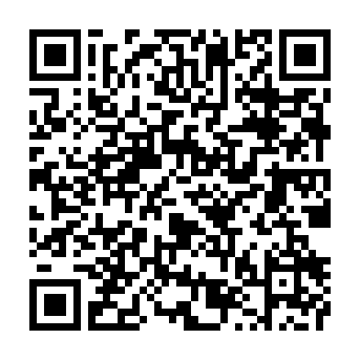
Day2のご案内
10月18日(金) 10:00 – 12:00
Japan OSPO Local Meetup (OpenChain OSPO SWG体験会)
The Linux Foundation TODOグループのプログラムマネージャー
Ana Jimenez Santamariaとのミートアップ
10月18日(金) 13:00 – 15:00
OpenChain Japan FAQ SWG 体験会＆ワークday
オンライン参加用 Zoom URL
https://zoom-lfx.platform.linuxfoundation.org/meeting/91528525463?password=a6d3e696-04a3-4cdc-a9b2-bdb9dad47c6c

Slide 21
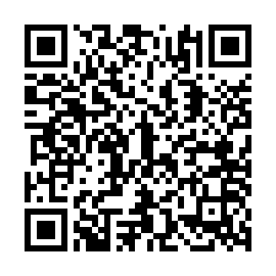
Slack参加のおすすめ
Slackで、もっとコアなコミュニケーションに参加しよう！
OpenChain Japan WGでは、日頃のカジュアルな情報共有などのコミュニケーションは主にSlackで行っています。（MLは主に会合の開催案内などの一方向の連絡が中心）
OSSコンプライアンス/OSPO/SBOMに関する最新のトピックスの共有
興味のあるパートを掘り下げたディスカッション
全体会合やサブワーキンググループ定例の情報
（OpenChain以外も含む）各種イベントのご案内
・・・なども全てSlack上で交わされています！！
このため、コミュニケーションされたい方も情報収集のみ
したいという方もSlackへの参加をおすすめします。

Slide 22
クロージング

Slide 23
Day2のご案内
現地参加の方：
本日と同じ会場で開催します(9:30開場予定)
ランチはダイキンさんの社員食堂を利用できます
※現金利用不可(交通系IC, QR決裁, クレカのみ可)
10月18日(金) 10:00 – 12:00
Japan OSPO Local Meetup (OpenChain OSPO SWG体験会)
The Linux Foundation TODOグループのプログラムマネージャー
Ana Jimenez Santamariaとのミートアップ
10月18日(金) 13:00 – 15:00
OpenChain Japan FAQ SWG 体験会＆ワークday
オンライン参加用 Zoom URL
https://zoom-lfx.platform.linuxfoundation.org/meeting/91528525463?password=a6d3e696-04a3-4cdc-a9b2-bdb9dad47c6c

Slide 24
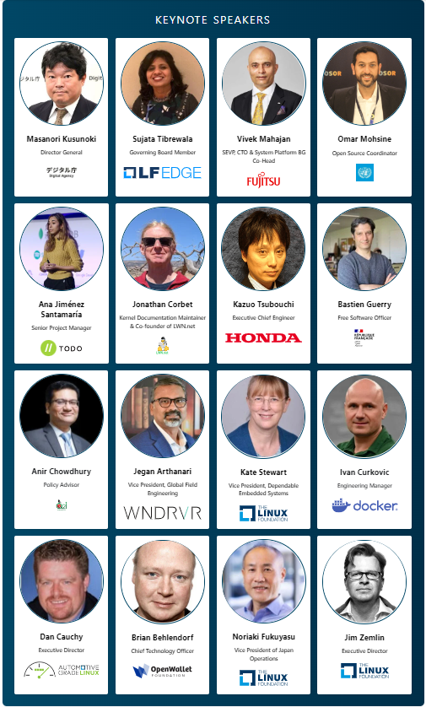

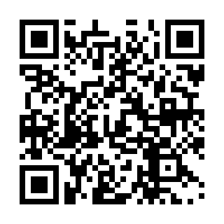
イベントのご案内
Open Source Summit Japan 2024

Slide 25

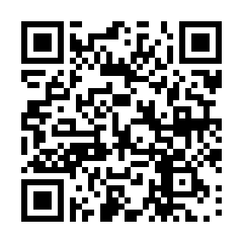
イベントのご案内
Open Compliance Summit 2024

Slide 26
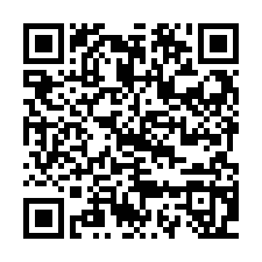

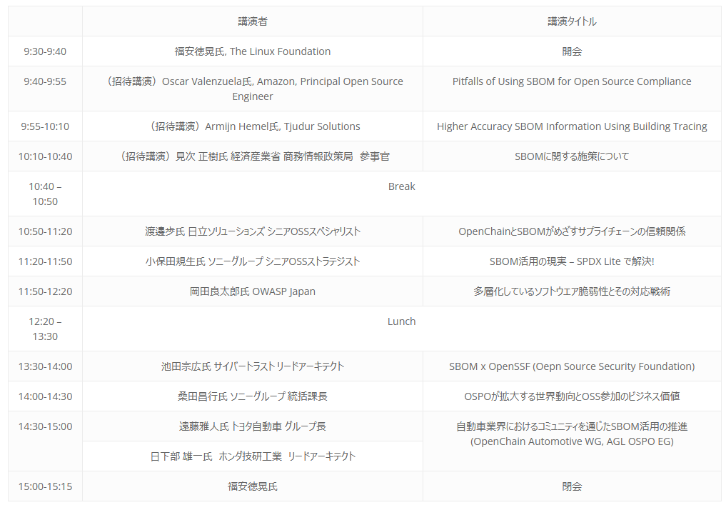
イベントのご案内
Japan SBOM Summit
日時：2024年11月1日 (金) 午前9時30分開演予定
会場：国際文化会館
参加登録 (無料)
定員 : 80名
主催 : Linux Foundation
URL：https://www.linuxfoundation.jp/events/2024/09/join-us-at-japan-sbom-summit-on-november-1-2024/

Slide 27
Slack参加のおすすめ
Slackで、もっとコアなコミュニケーションに参加しよう！
OpenChain Japan WGでは、日頃のカジュアルな情報共有などのコミュニケーションは主にSlackで行っています。（MLは主に会合の開催案内などの一方向の連絡が中心）
OSSコンプライアンス/OSPO/SBOMに関する最新のトピックスの共有
興味のあるパートを掘り下げたディスカッション
全体会合やサブワーキンググループ定例の情報
（OpenChain以外も含む）各種イベントのご案内
・・・なども全てSlack上で交わされています！！
このため、コミュニケーションされたい方も情報収集のみ
したいという方もSlackへの参加をおすすめします。

Slide 28
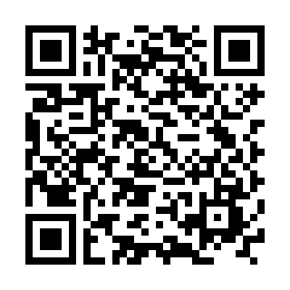
SPDX v3.0仕様書翻訳メンバー募集
この先、本当に多くの人に参照されることになるであろうSPDX 3系の最初の日本語版のクレジットに
あなたの名前を刻みましょう！
7月からスピードアップして作業する予定なので、
無謀な目標に向けて突貫工事中なので、
まだまだ間に合います。
みんなでやれば一人当たりのノルマも少なくなります。
ライトな参加もお待ちしております。

Slide 29
Community Dayのホスト募集中
OpenChain Japan Community Dayのホストとして
会場をご提供いただける企業様を募集しています
取り上げたいトピックスやコラボレーションしたいコミュニティなど、
運営に関するアイデアをお持ちの方はお知らせください

Slide 30
懇親会のご案内

Slide 31
OpenChain Japan Community Day
Vol.32

